Slide 1
自主學習帶領者培力在均優

Slide 2
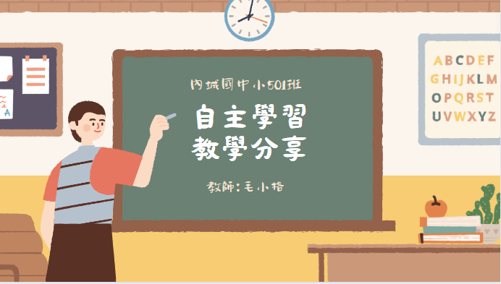
小格老師

Slide 4
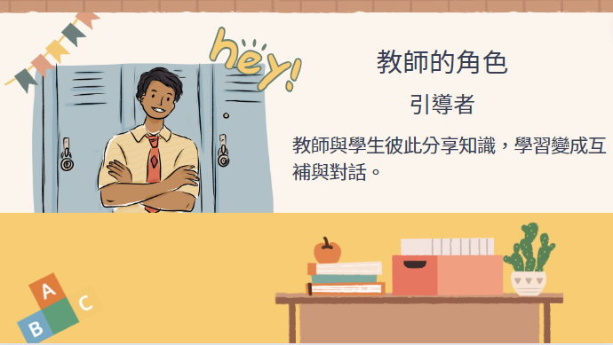

Slide 6
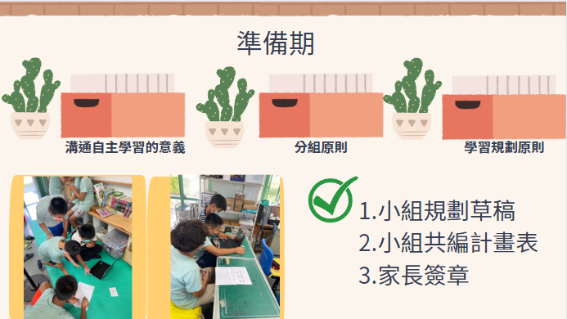

Slide 8
padlet平台連結
canva平台連結1 連結2

Slide 9
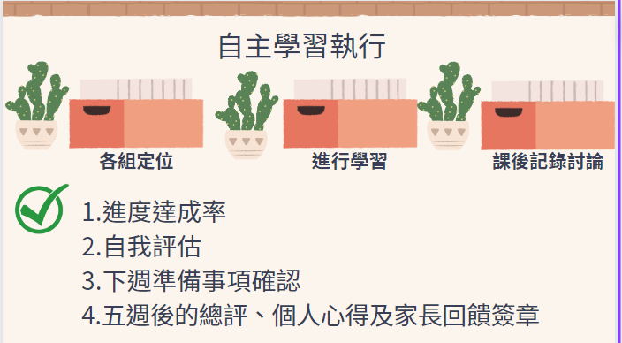

Slide 10
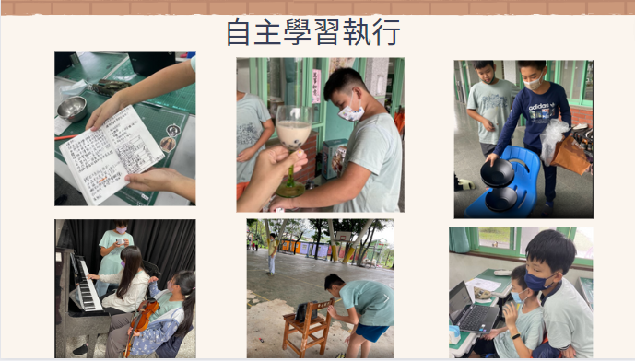

Slide 12
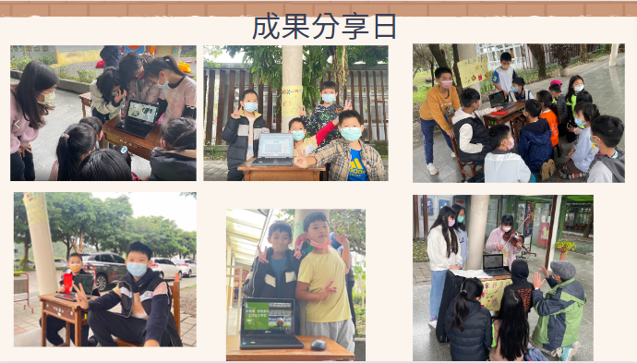

Slide 14
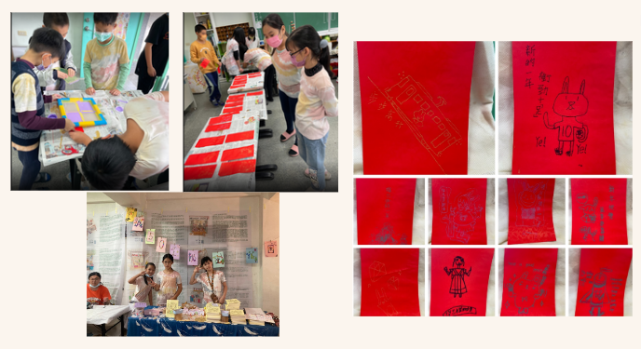

Slide 15
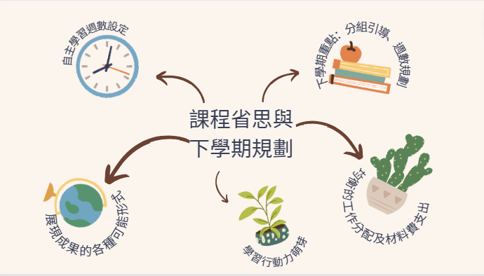

Slide 16
自主學帶領者培力- 場域實踐:孩有夢市集
分享人：傅心怡

Slide 17
自主學習帶領者培力
須完成任務:
一、組課:在兩年之內至少要組三門課,每門課至
少有三人一起學,每門課至少要18 小時
二、場域實踐:要完成基本時數

Slide 18
緣起
參加人本的活動,有一個邀請小孩當夜市老闆的活動很有趣…
在學校內辦了小孩市集,邀請小孩當老闆,賣自己的才藝,創意,或是發明的遊戲,在市集內流通的錢幣是用影印機印的…邀請老師們多以“消費”,鼓勵孩子們的才能和創意
因緣際會之下,就到了蘇澳鎮上辦了”孩有夢市集”

Slide 19
2016年,開始和「書澳創聚197」獨立書店的夥伴一起籌畫想做的事

Slide 20
和獨立書店伙伴一起籌畫活動
彩繪南方澳通學步道(申請宜蘭縣文化局有夢挺你計畫)
訪問南方澳漁村老料理(申請宜蘭縣文化局有夢挺你計畫)
籌辦南方澳send海風市集(已結束)
籌辦南方澳情人節十二鄉鎮青年市集(辦過一次)
籌辦孩有夢市集第一屆(申請宜蘭縣社會處經費)
籌辦孩有夢市集第二屆(申請宜蘭縣文化局經費.信義房屋經費)
籌辦孩有夢市集第三屆(申請宜蘭縣文化局.信義房屋經費.教師精進社群經費）
國發會地方青年工作站（申請國發會經費）

Slide 21
平日場域的實踐
第一屆孩有夢市集
時間:2019/6/1-6/2
地點:蘇澳國小
參加攤位
6/1:40攤
6/2:25攤
經費:宜蘭縣社會處
社群:和獨立書店的夥伴一起舉辦
宜蘭縣幾乎12鄉鎮都有學校或家長
帶小孩來:1國中、8國小、芥菜種教會
南方澳家扶、獨立書店地方青年、
辦戰鬥陀螺比賽、玩具店的考古活動

Slide 22
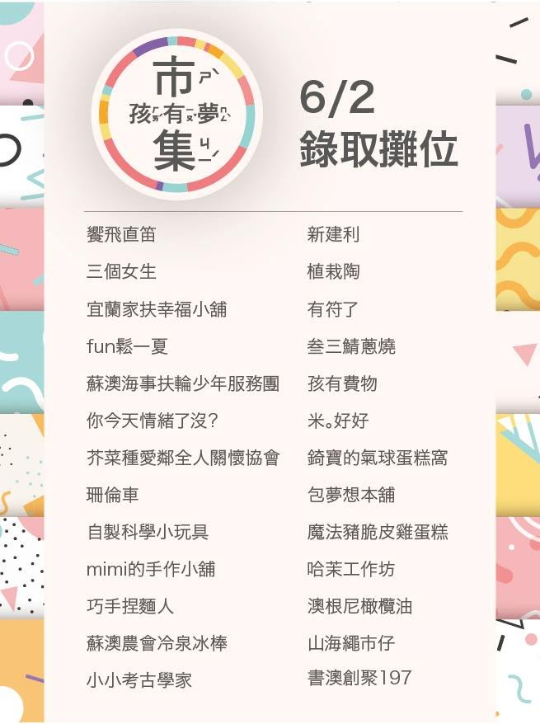
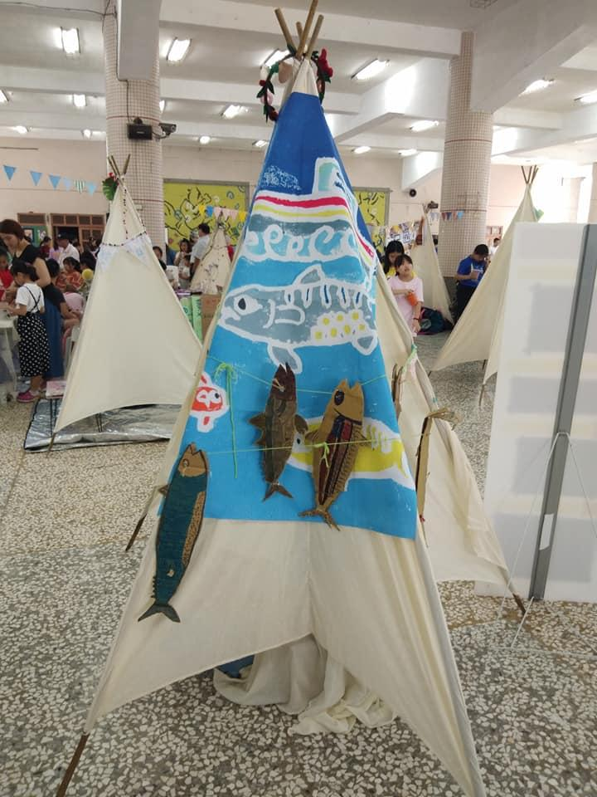

Slide 23
市集後教師分享會
邀請參加的老師．社工．教會人士．
分享他們帶領學生進行擺攤的課程和過程

Slide 24
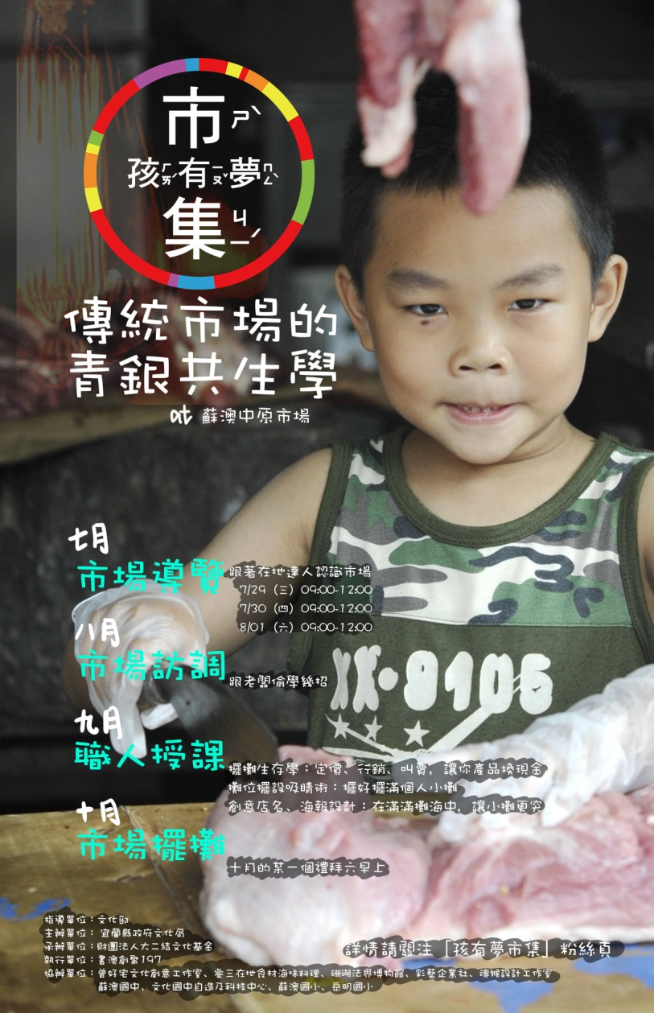
第二屆孩有夢市集
時間:2020.6
地點:蘇澳中原市場
經費:信義房屋、宜蘭縣文化局
實施方式:邀請1國中4國小的老師帶小孩一起進行
下列階段的活動:
1市場導覽
2市場訪調
3職人授課
4市場擺攤

Slide 25
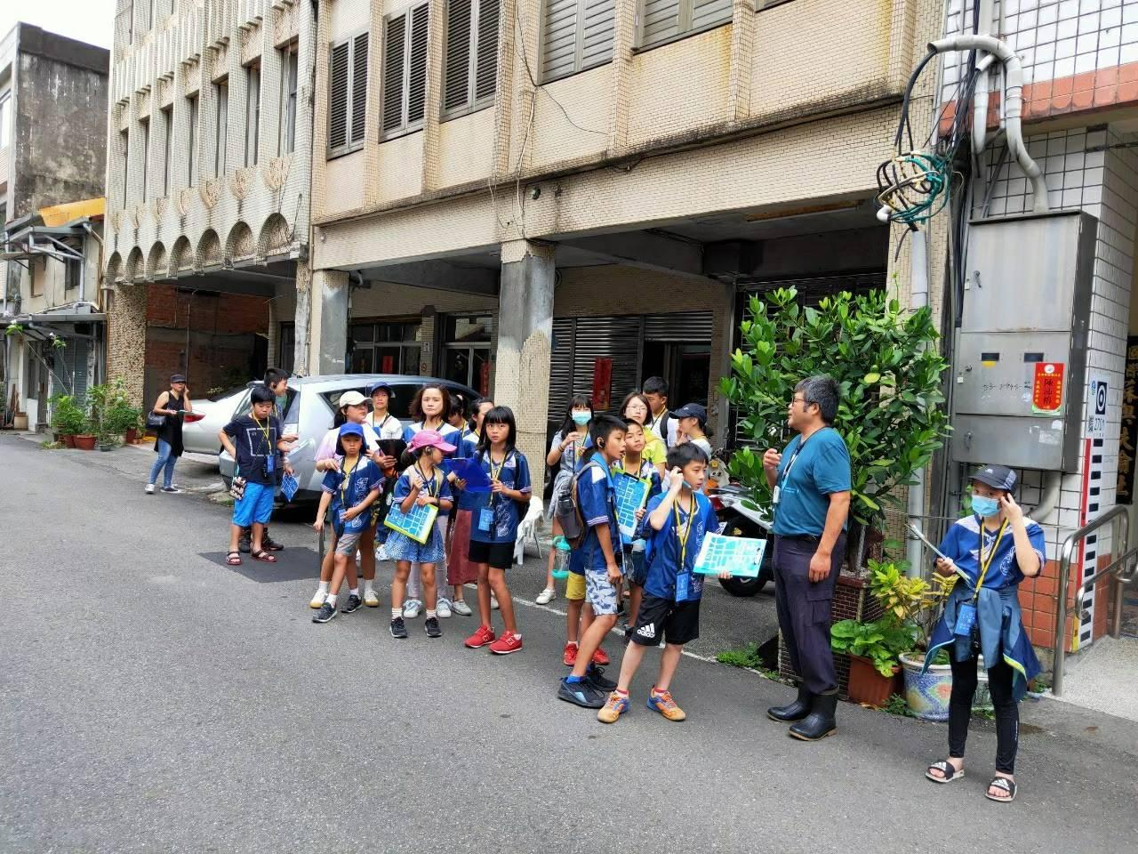
第一階段- 市場導覽

Slide 26
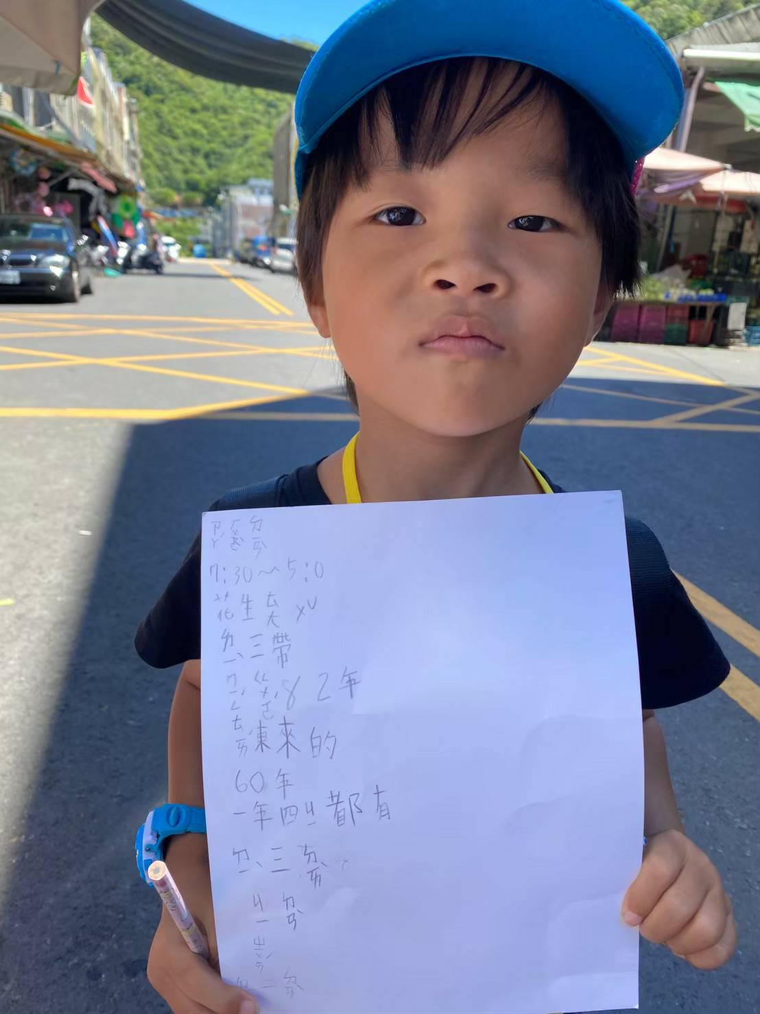
第二階段 市場訪調-分組訪問市場20攤店家

Slide 27
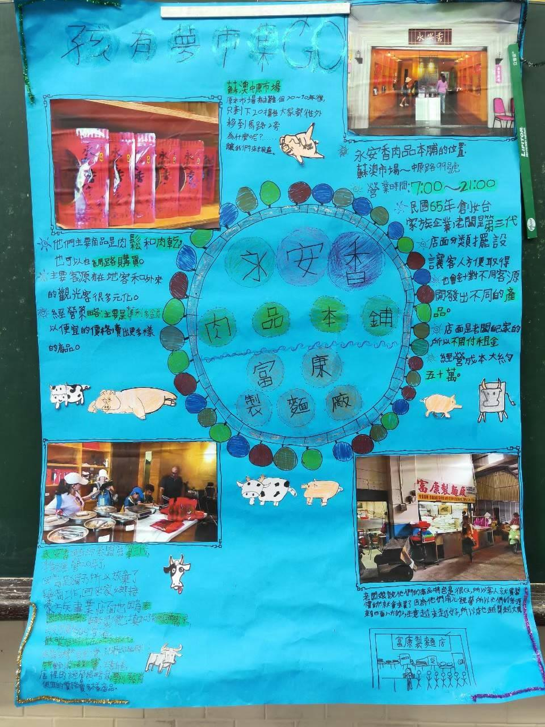
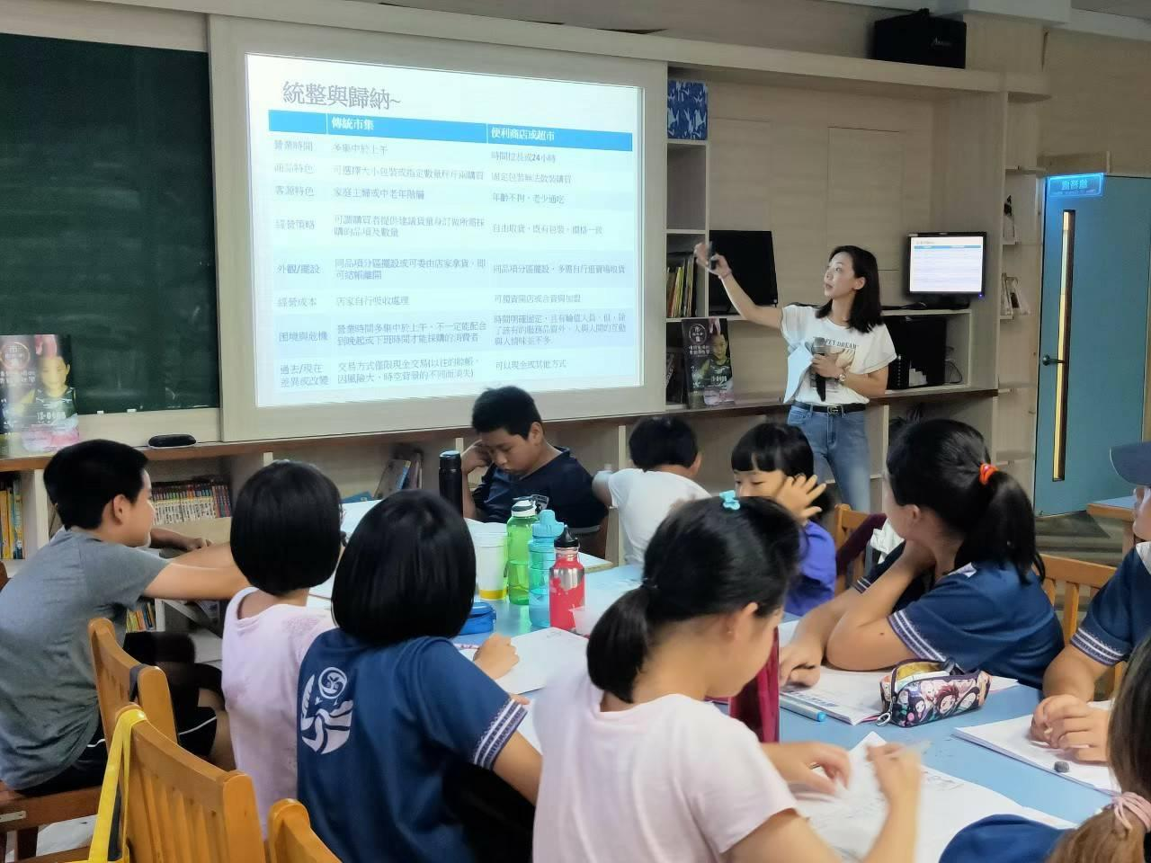
訪調分享會

Slide 28
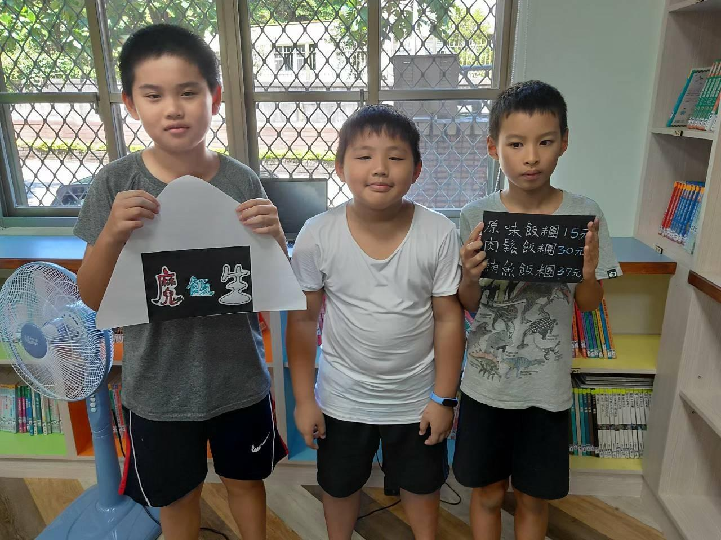
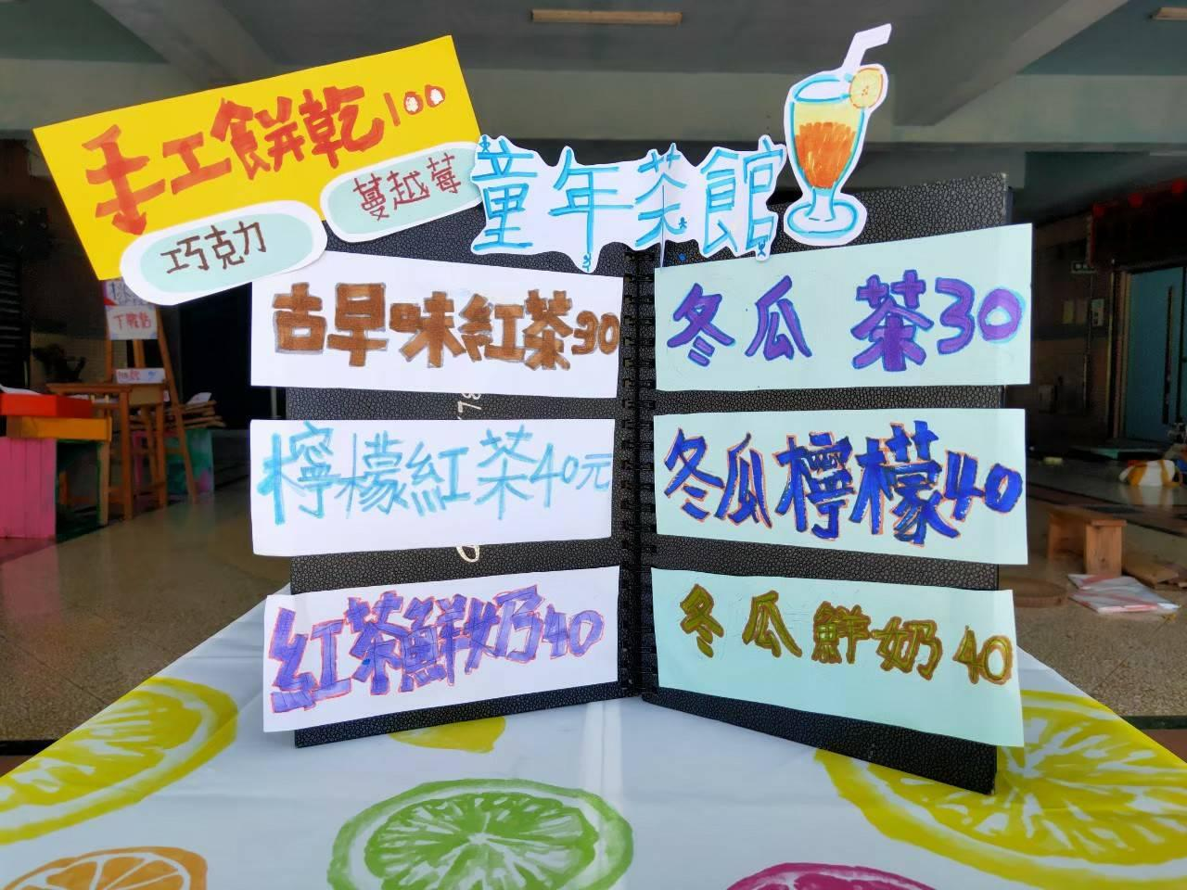
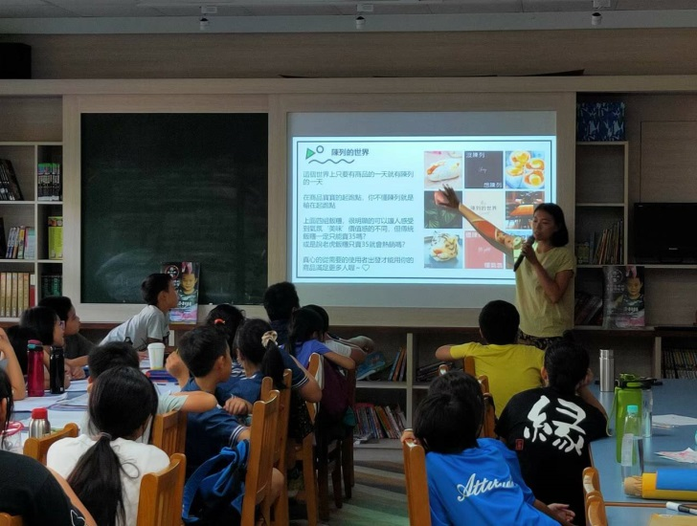
第三階段--職人授課

Slide 29
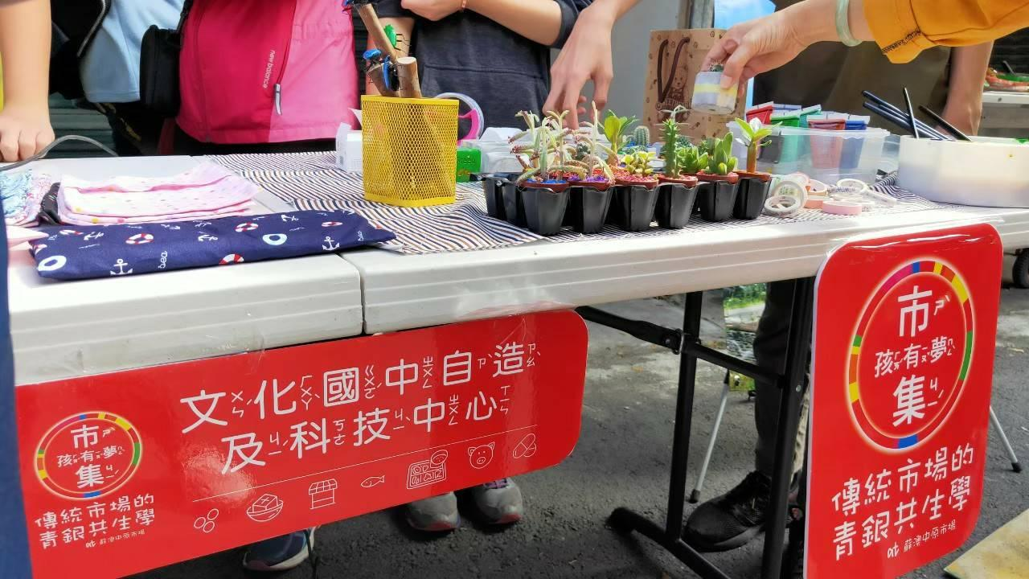
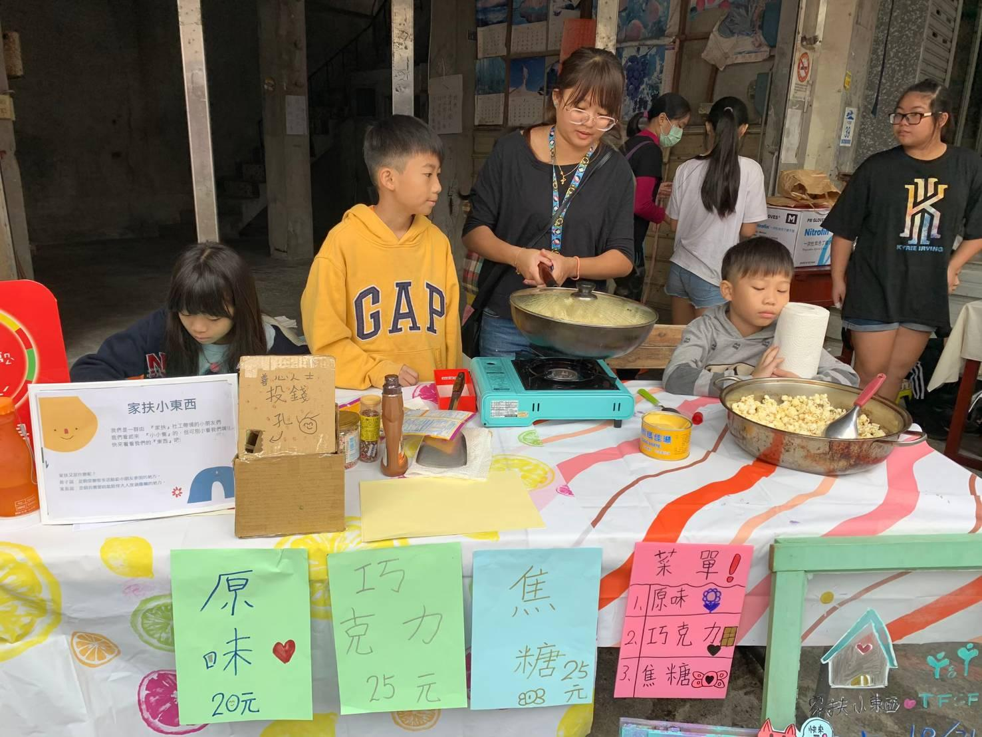
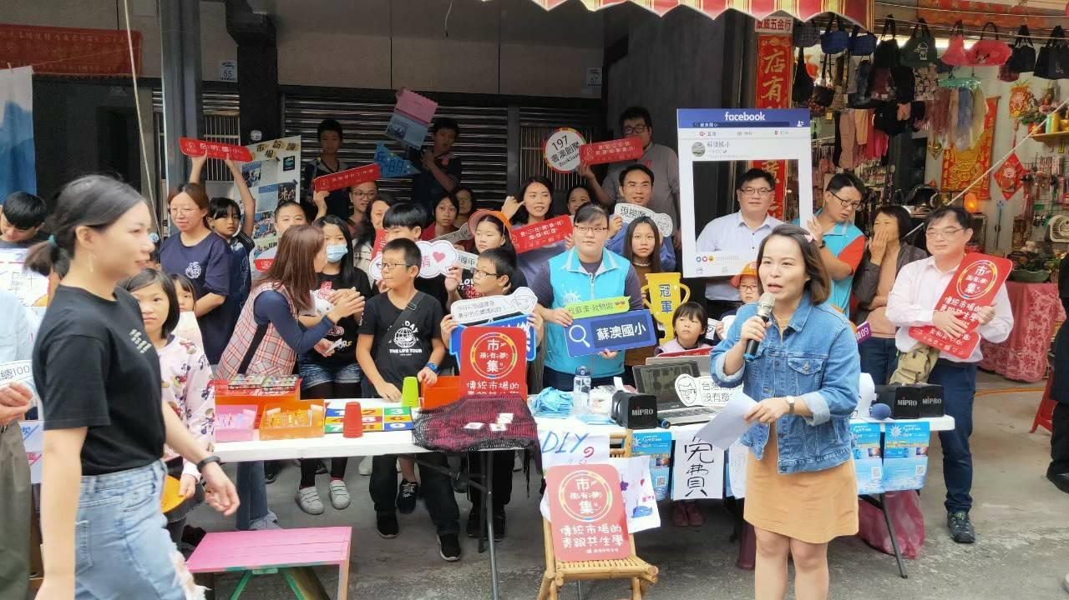
第四階段--市場擺攤-限量20攤

Slide 30
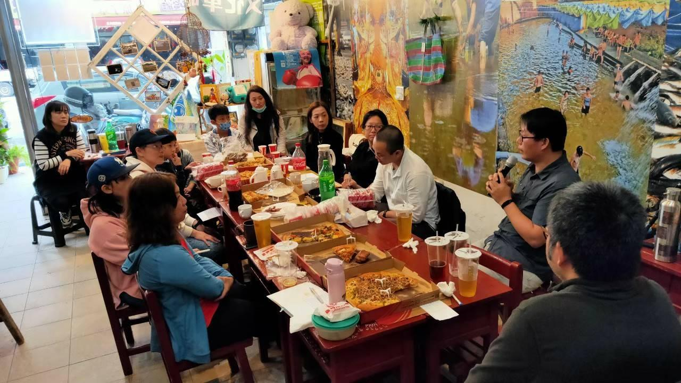
分享會+頒發參加證明
大人小孩的分享會+頒發參加證明

Slide 31
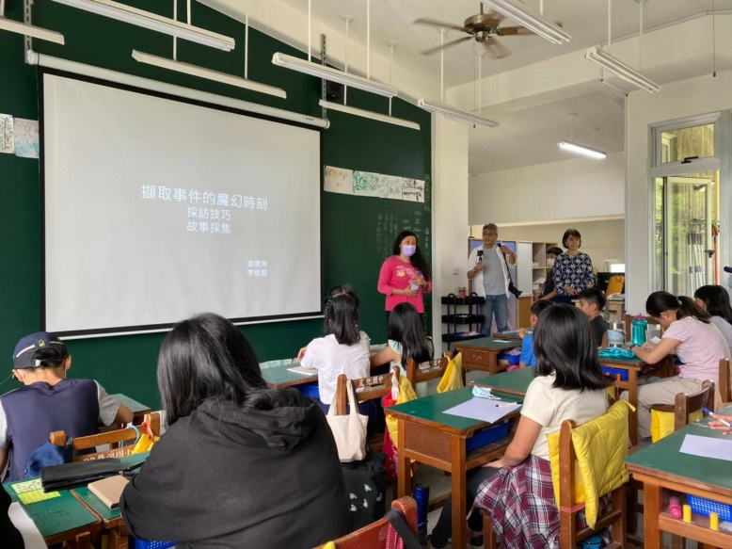
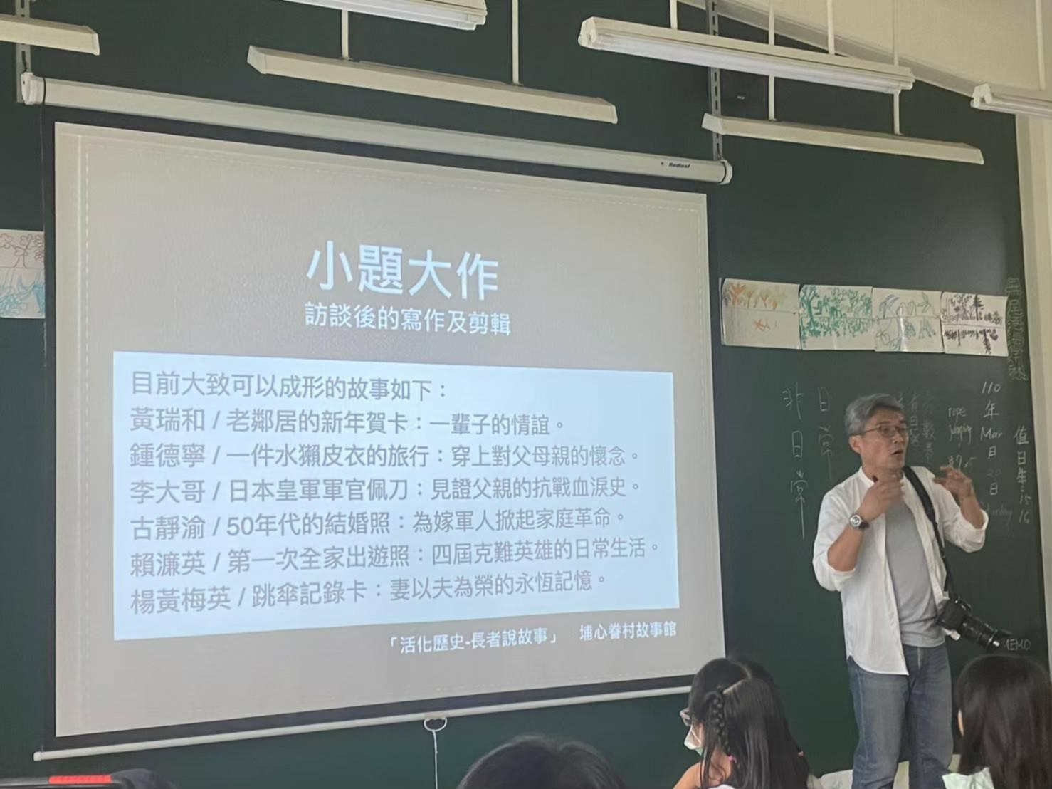
邀請外聘講師教教師及孩子：1.如何深入訪談
第三次市集:
申請宜蘭縣精進教師專業社群

Slide 32
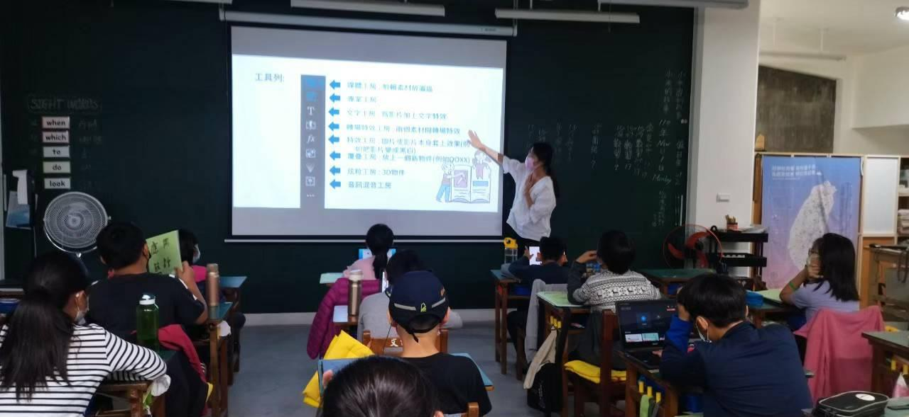
教師精進社群執行內容
２攝影課 ３網頁課

Slide 33
學生再次訪調市場１５店家-愛的故事 訪調內容編印成一本筆記書

Slide 34
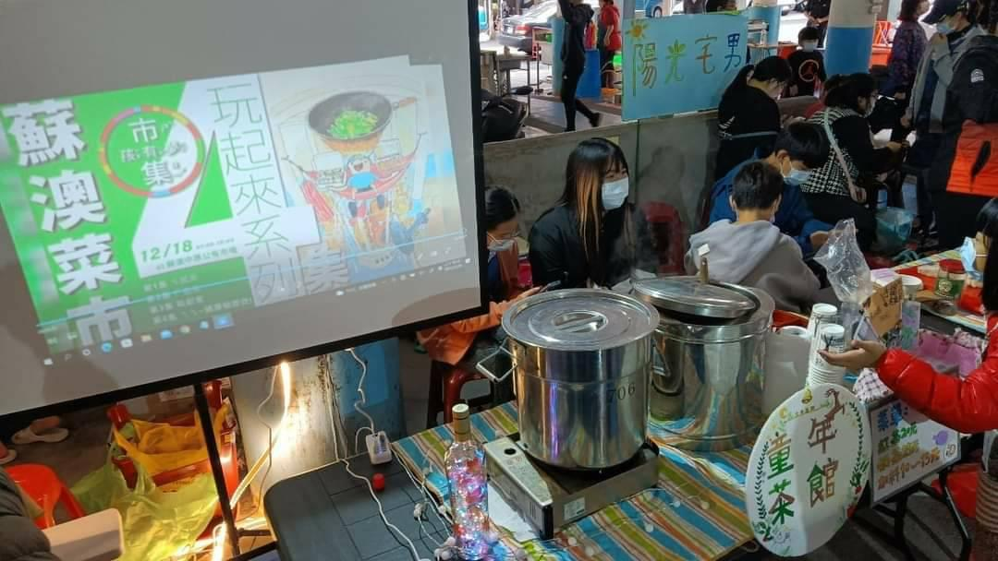
第三次孩有夢市集-25攤
時間:2021/12/18
地點:蘇澳公有市場內
經費:
1信義房屋
2教師專業社群
3宜蘭縣文化局
參加團體:
1高職
3國中.3國小.
地方青年創業

Slide 35
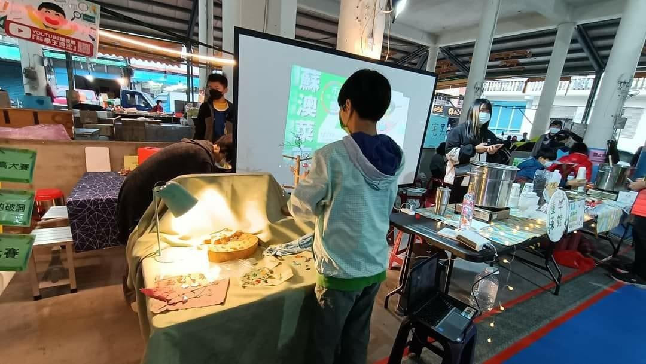
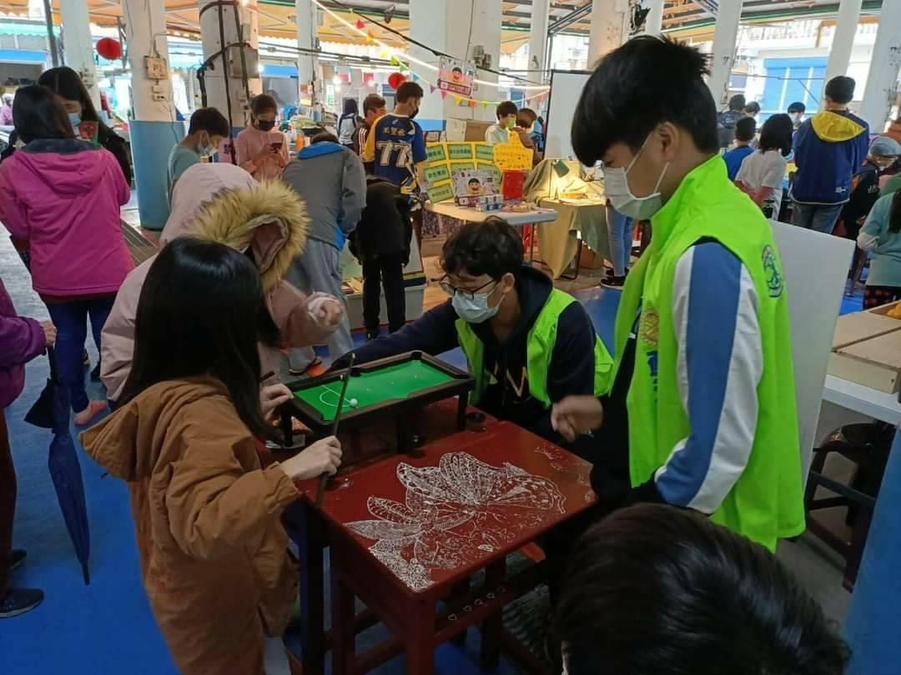
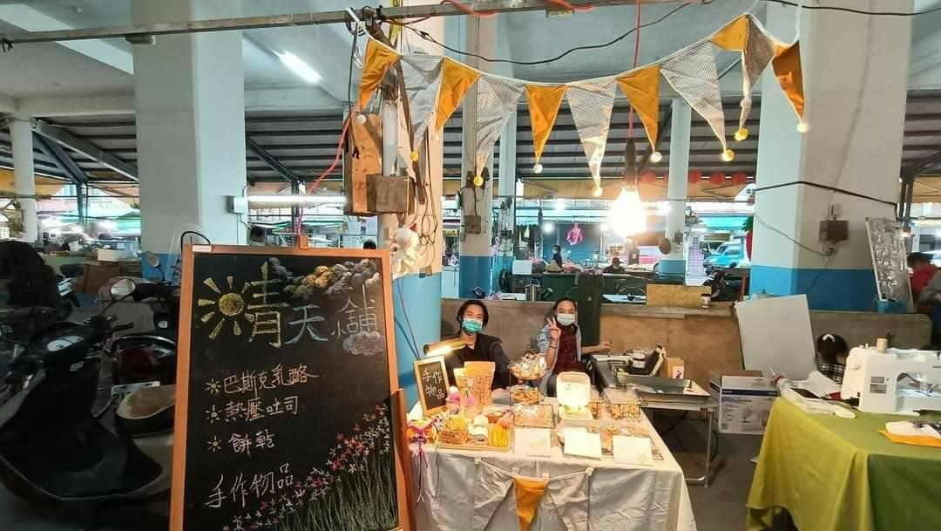
岳明國小樂團
國中生自創粉絲頁
慈心華德福國中攤位
蘇澳海事攤位

Slide 36
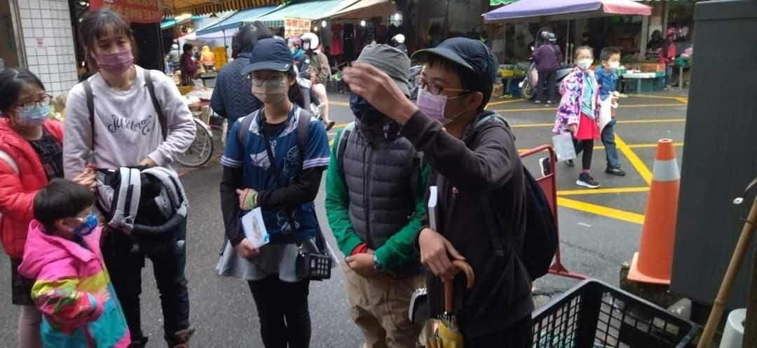
訪談市場的六忠小孩，擔任市場導覽員
訪談市場的六年級小孩，擔任市場導覽員, 帶領10對親子認識市場店家,並將買的菜煮成食物

Slide 37
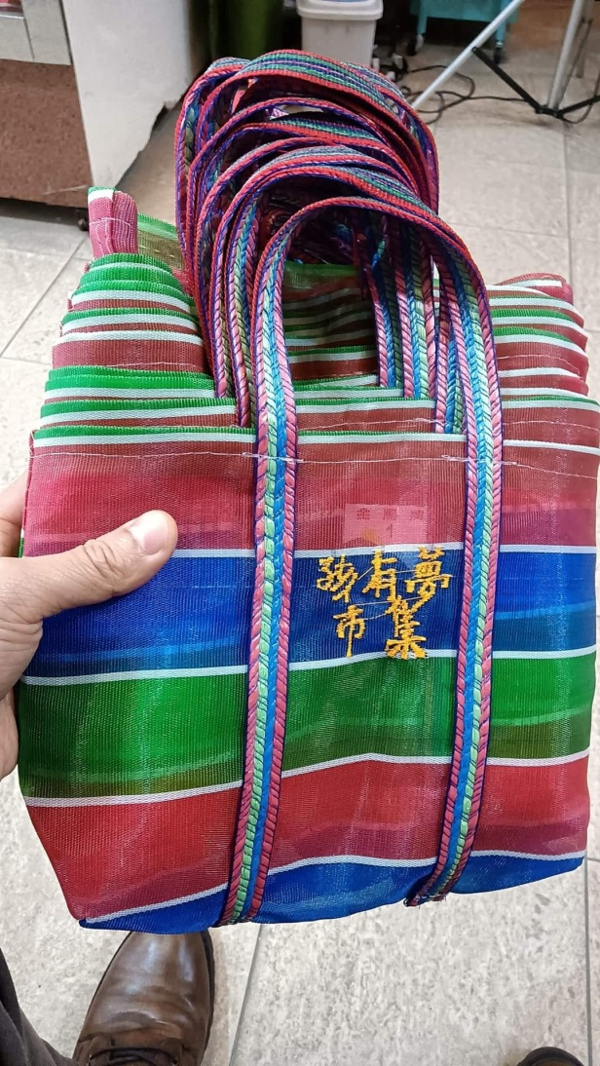
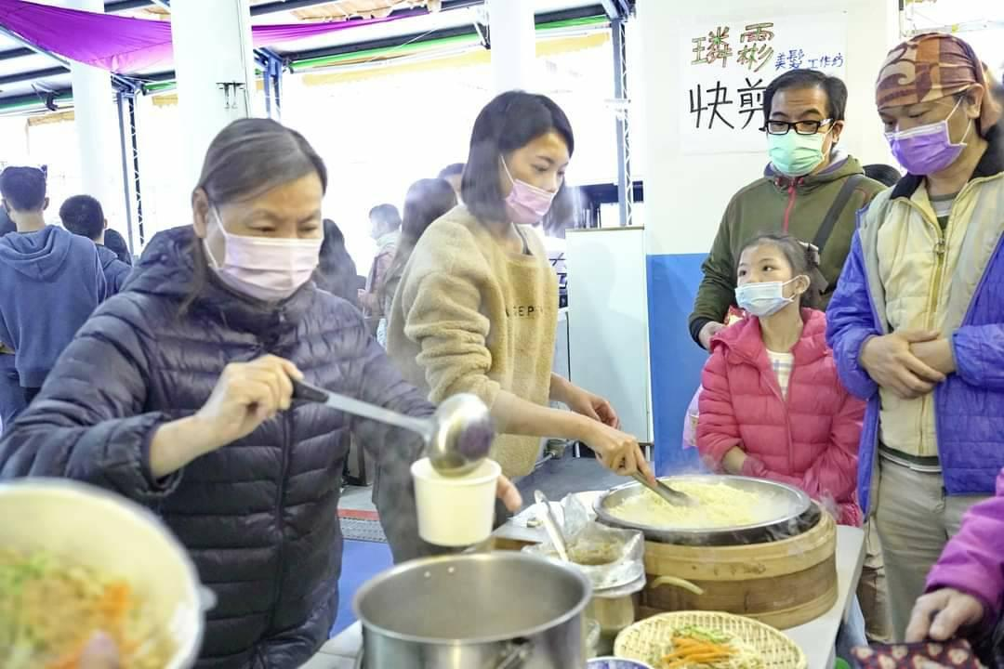
帶領10對親子認識市場,並將買的菜煮成食物
地方創生新產品:冷泉涼麵、孩有夢市集茄芷袋

Slide 38
第四屆孩有夢市集？．．．．
繼續申請教師精進社群經費
這次主題是：自主學習怎麼做？
邀請老師們帶孩子進行自主學習（組課共學），歷程可以在孩有夢市集展現．．．

Slide 39
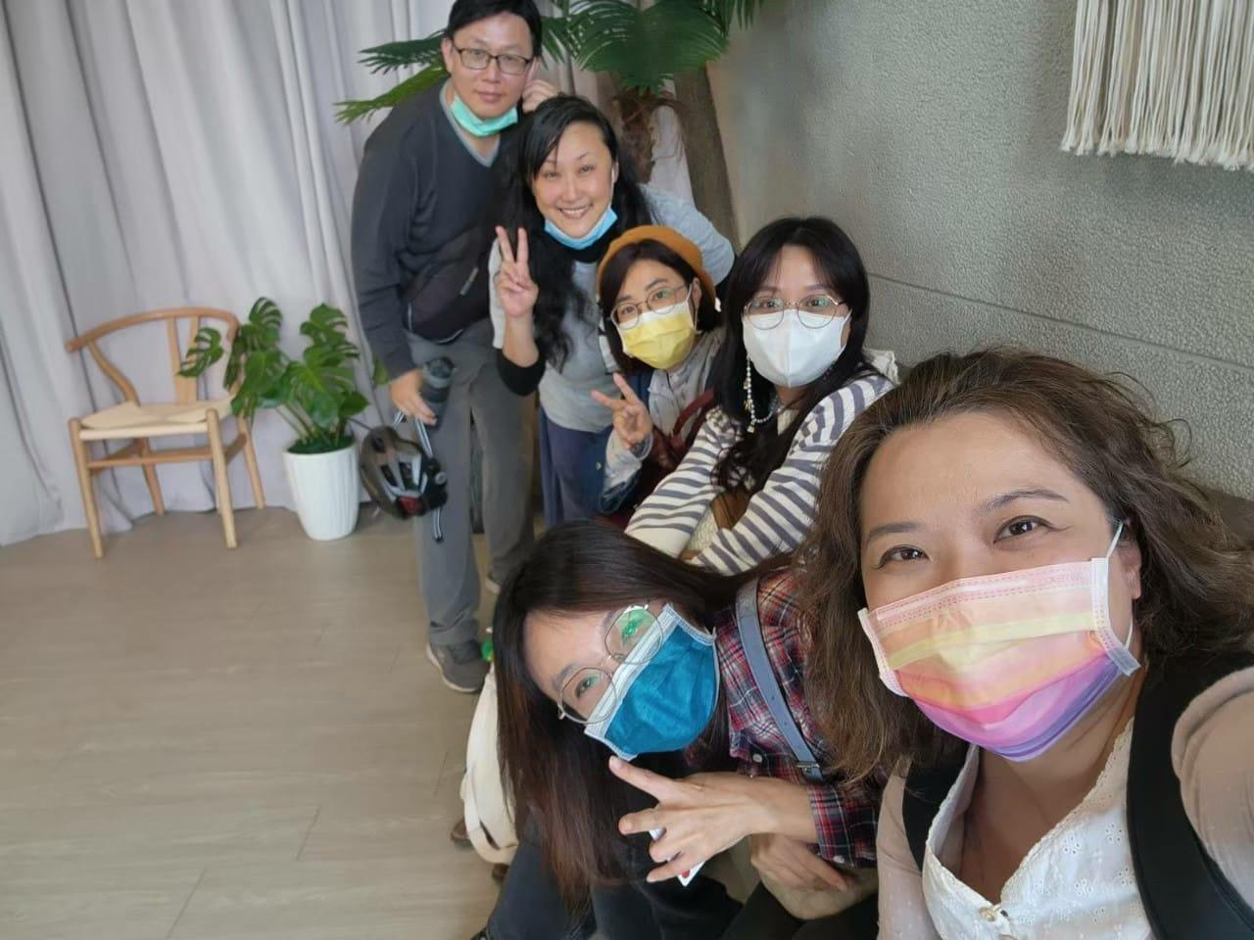
第四屆市集--組課一:自主學習怎麼做? (繼續申請宜蘭縣精進教師社群)
1.認識不同組織對自主學習的認識與操作
預計邀請丁丁、小實光
2邀請講師:2/16(三)18:30 自主學習典範：丁志仁老師( 2小時)
3安排一日實地參訪(暫訂小實光)(6小時)
4共同備課+大家分享各自場域帶領孩子自主學習的計畫(3小時)
5觀備議課(2小時)
6孩有夢市集 :自學過程展現( 5小時)
評量:自主學習實踐計劃一份

Slide 40
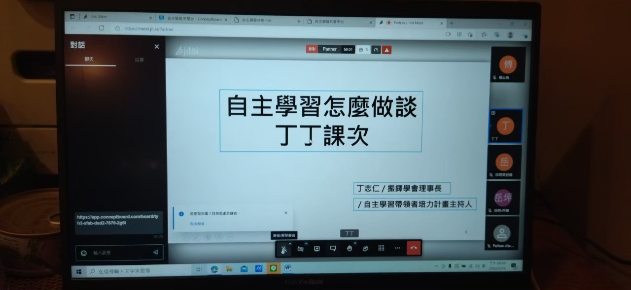
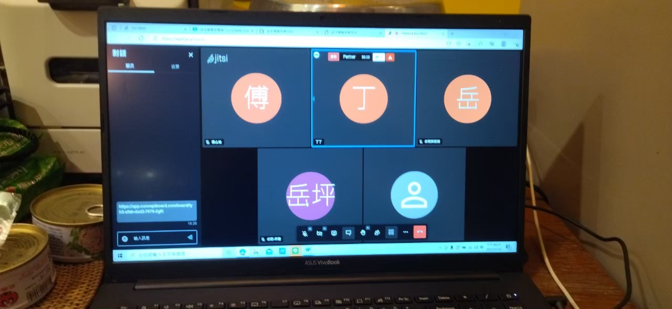
1.認識不同組織對自主學習的認識與操作
邀請丁志仁老師線上分享:自主學習怎麼做?

Slide 41
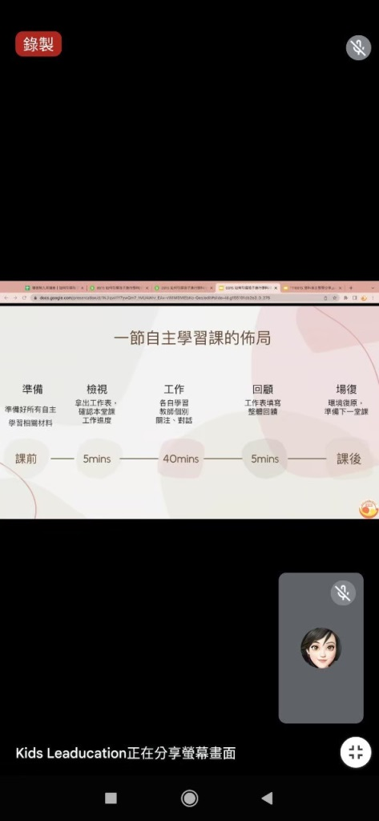
2.安排一日實地參訪(暫訂小實光)(6小時)
安排「小實光」一日實地參訪

Slide 42
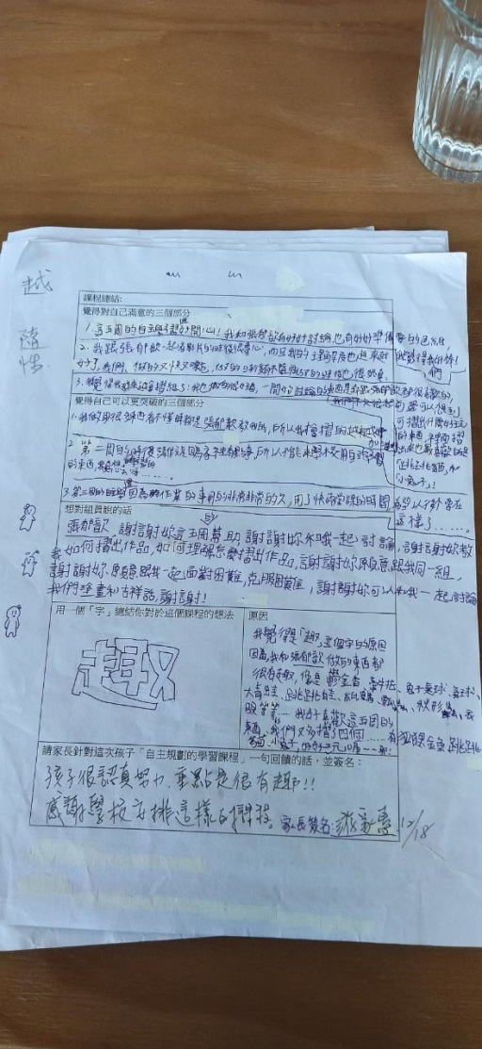
三、共同備課:大家分享各自場域帶領孩子自主學習的計畫 (3小時)
內城毛老師跟大家分享他在班級試作五週組課共學的過程

Slide 43
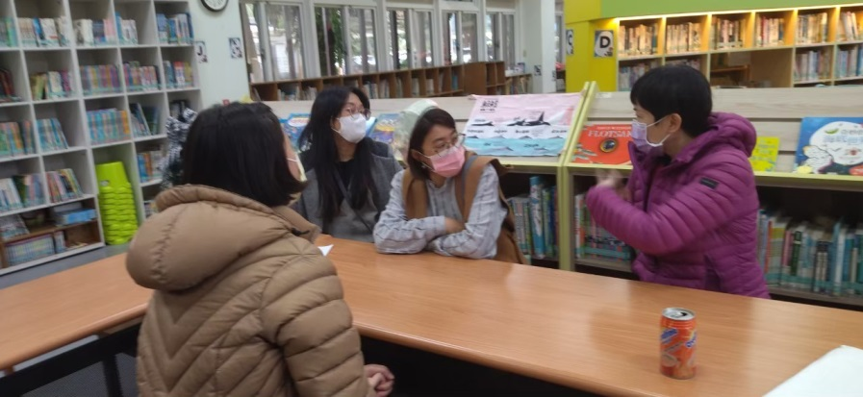
四、觀課&議課(2小時)
內城毛老師進行組課共學公開觀課
議課時間

Slide 44
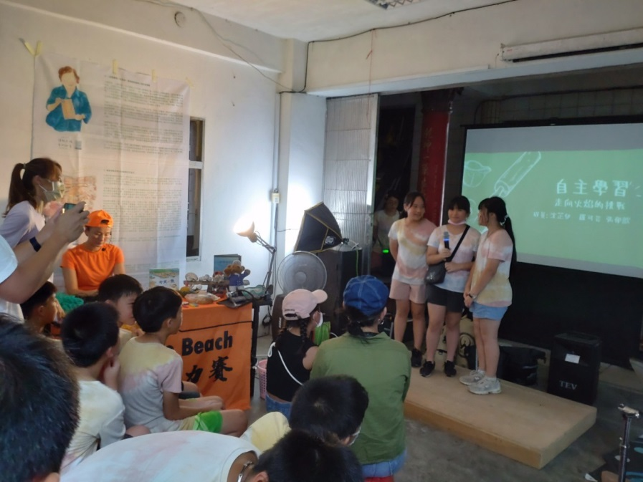
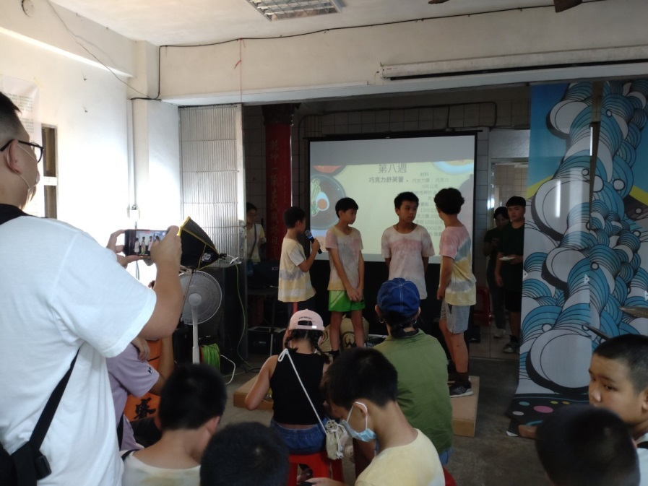
孩有夢市集 :自學歷程展現( 5小時)
一、內城國中小五年級學生自主學習(組課共學)歷程分享
班上27人共分13組:有烹飪、雞蛋料理、種水稻、、毒蛇、寶可夢、編織零食等.....

Slide 45
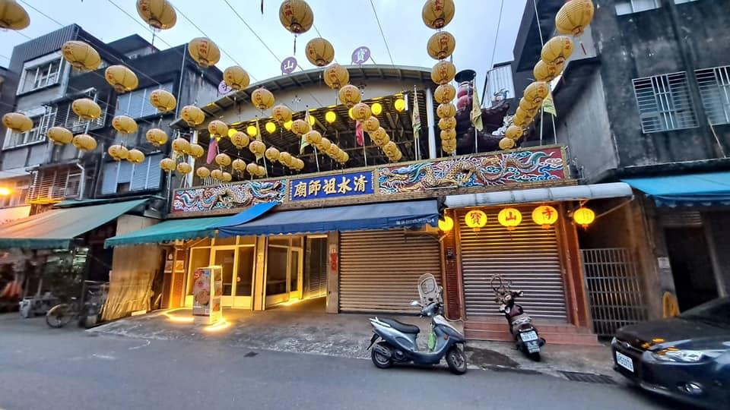
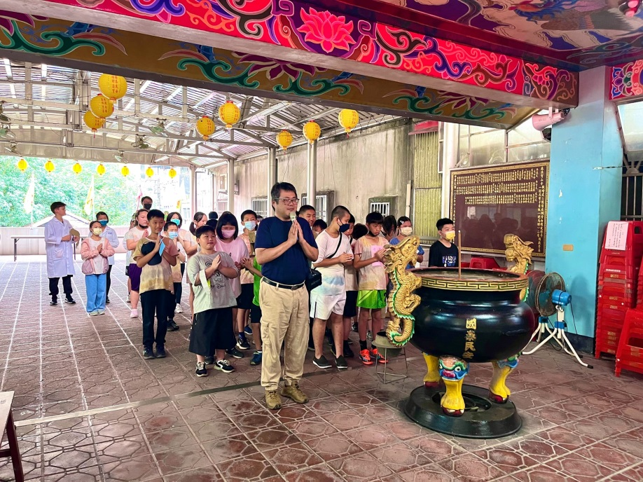
第四屆孩有夢市集:10攤
時間:2023/6/4
地點:蘇澳寶山寺一樓
經費:
1信義房屋
2教師專業社群
3宜蘭縣文化局
參加團體:
3國小.1音樂教室(從幼兒園到國中).1社福團體

Slide 46
孩有夢市集 :元素
原本元素:
一：手作攤位
二：表演(鼓潮音樂教室)
三：兒少發聲:故事競標活動-把愛傳出去
四：寶可夢教學&比賽
今年元素:
五：自主學習歷程展現
六：市場遊程:傳統米店教包肉粽、認識五金行古早用品

Slide 47
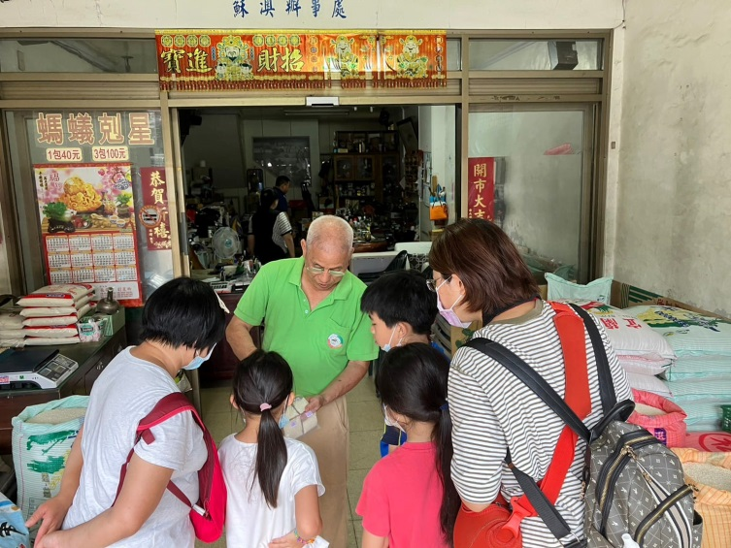
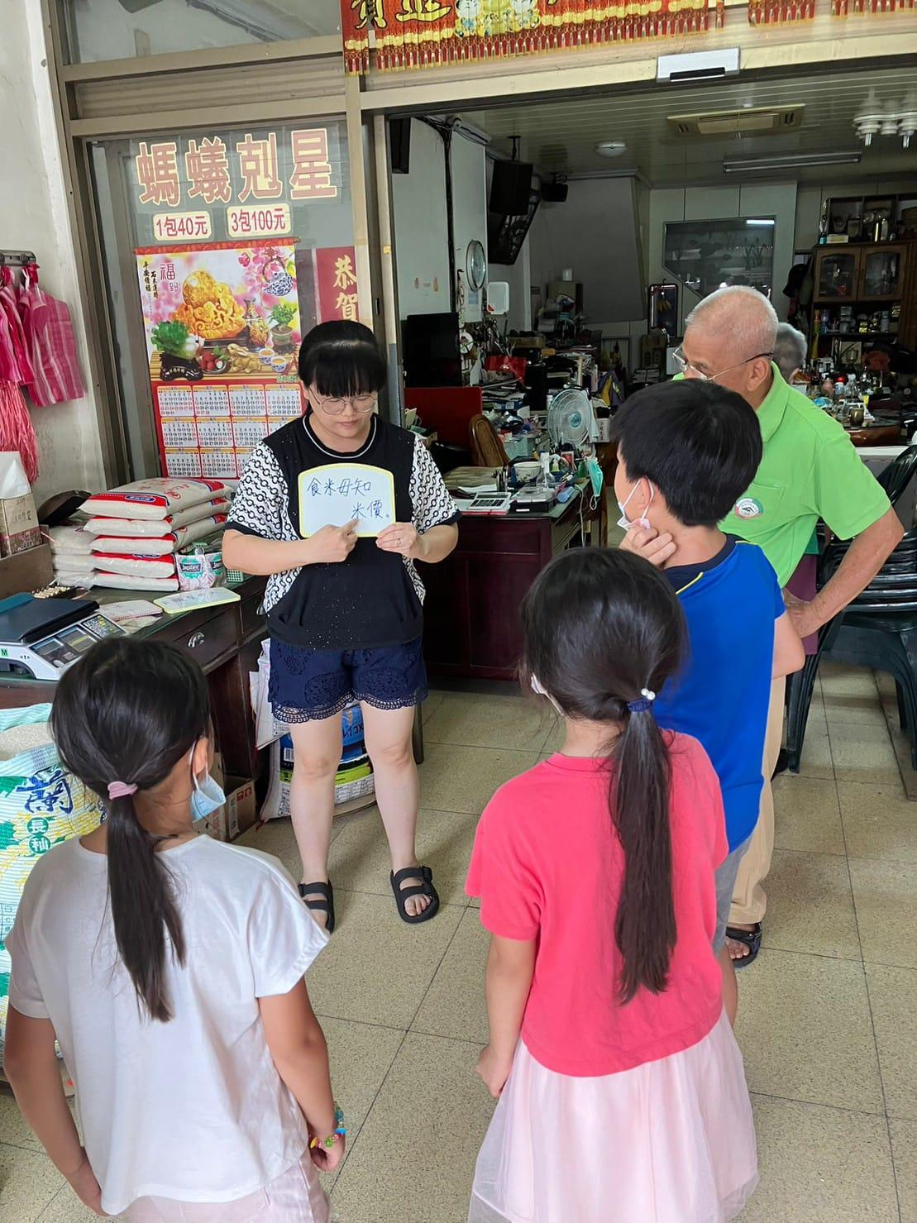
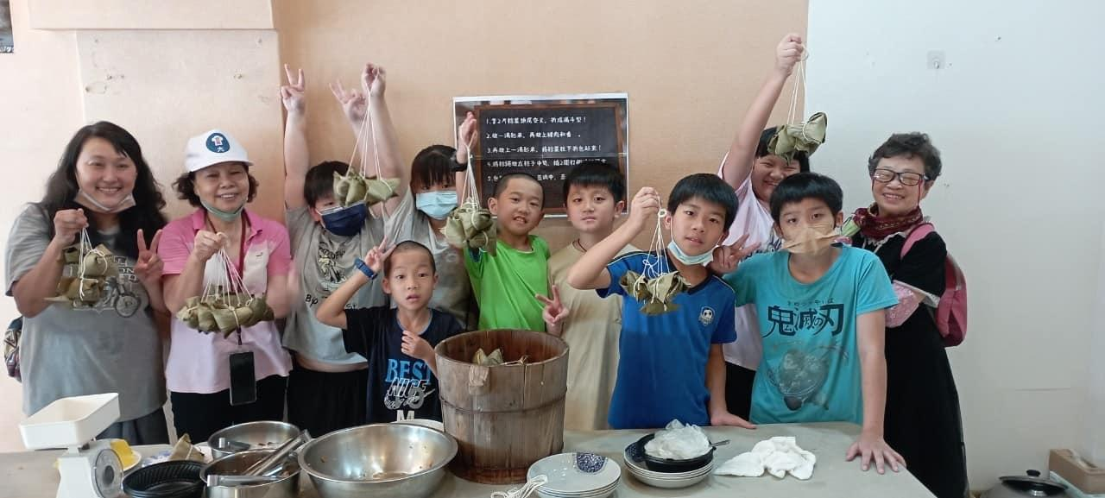
孩有夢市集:市場遊程一
傳統米店:
認識米店傳統器具
米的俗諺
親子包肉粽

Slide 48
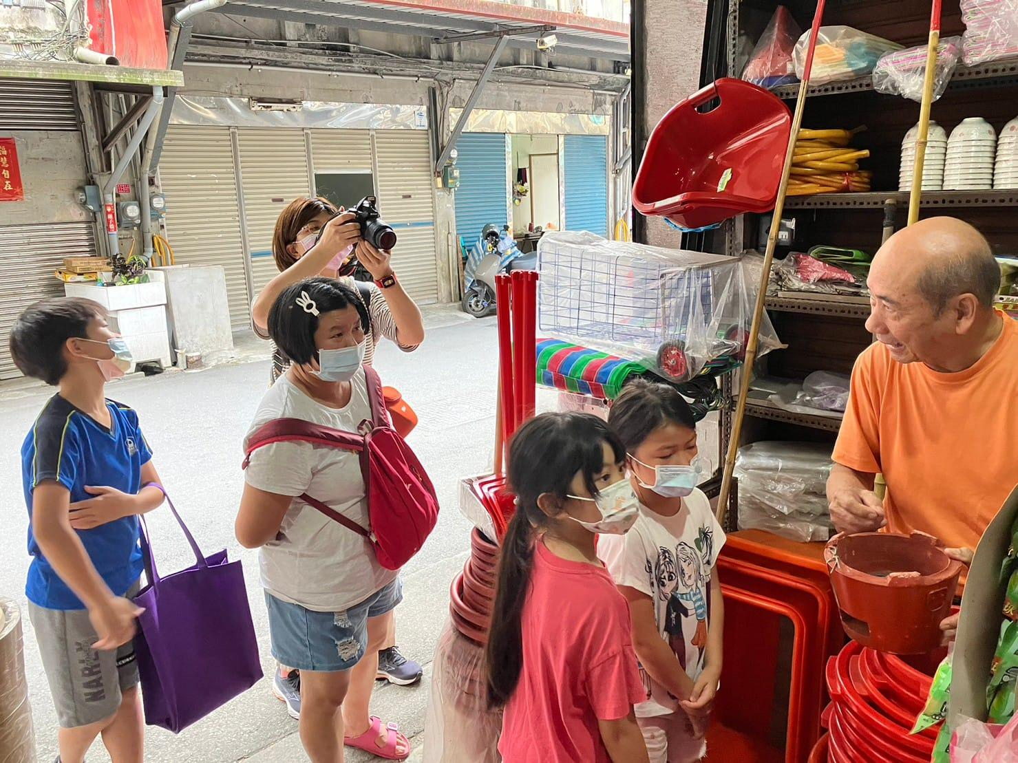
孩有夢市集:市場遊程二
六十年五金行
找一找、猜一猜，傳統物品在哪裡？

Slide 49
組課二:露營趣
１讀書會:每人分享各自看有關露營的書有關設備場地等部份:2小時
２.真人經驗分享與討論:邀請一位有露營經驗的人來分享經驗:2小時
３.討論要用到那些設備:2小時
４.借用露營的設備:2小時
５.找露營地點.詢問價錢.交通方式等細節2小時
６.實際去露營:8小時
選修者限制：只限開課這三人
評量方式：露營實作

Slide 50
組課三:未來學校
7/20(三) 9:00~12:00 蘇澳中原市場踏查 @蘇澳中原市場(9:00在蘇澳火車站集合)
7/20(三)13:30~16:30 文本討論—15個中原市場店家的故事 【帶領人：書澳創聚197創辦人 曾壹靖、】@書澳創聚197(獨立書店)
7/21(四)9:00~12:00發展階段與活動設計 【講者：宋鈺宸心理師】@書澳創聚197
7/21(四)13:30~16:30 行動方案設計-以中原市場店家為例 【帶領人：黃鈴諭】@書澳創聚197
7/22(五)9:00~12:00 行動方案設計 【帶領人：黃鈴諭】@書澳創聚197
7/22(五) 13:30~16:30 開門辦教育 vs.同村共養 【講者：社團法人中華民國振鐸學會理事長丁志仁】@書澳創聚197
評量方式： 參與活動討論心得(500字以上)
行動方案設計

Slide 51
心得感想
組課群學
優點
缺點
對自己的觀察
陪伴很重要

Slide 52
先有自己想實踐的事
找經費（錢）
找社群（人）
如何經營這群人，讓群學能發揮加乘效果

Slide 53
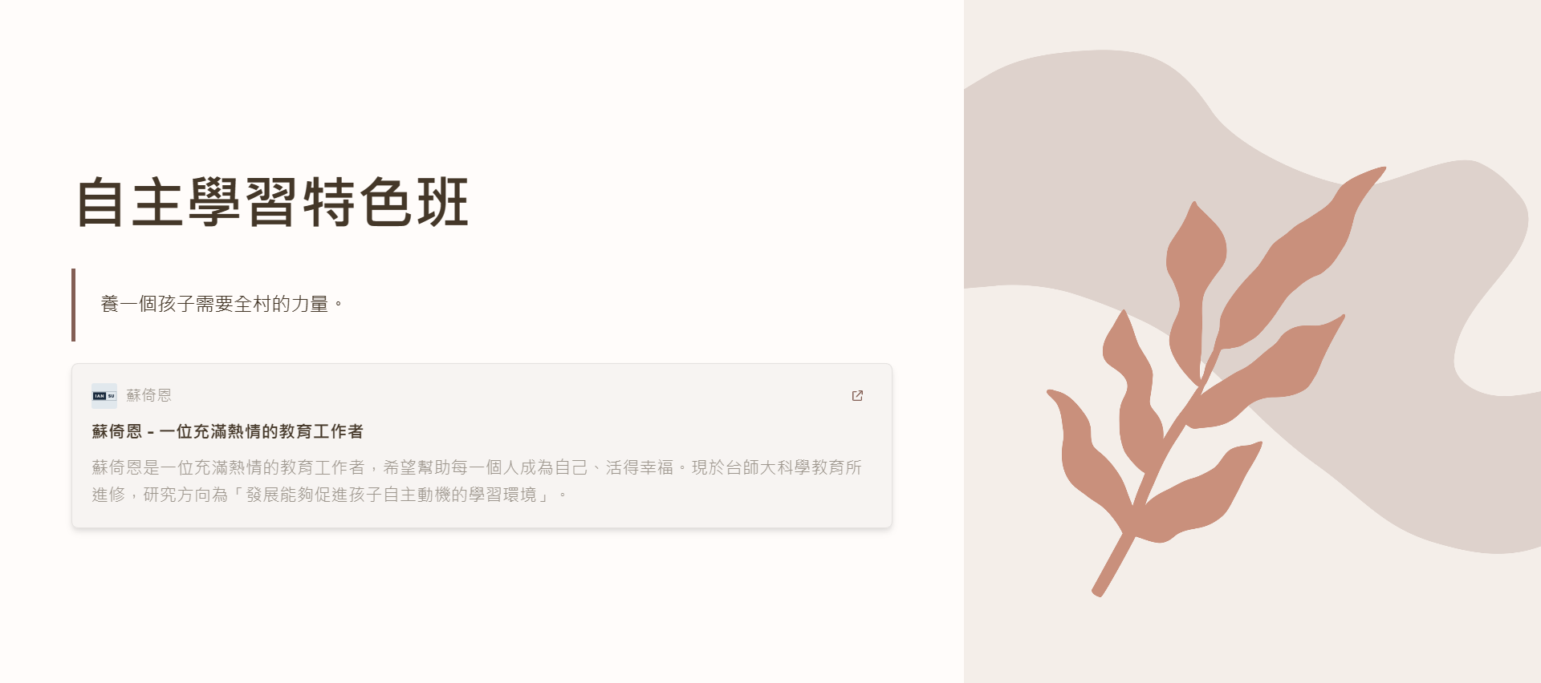
倚恩老師
https://gamma.app/public/-t5m660gob4muxan

Slide 54
分享者：徐珮真
自主學習帶領者培力-
小立牌制度&教師降落傘

Slide 55
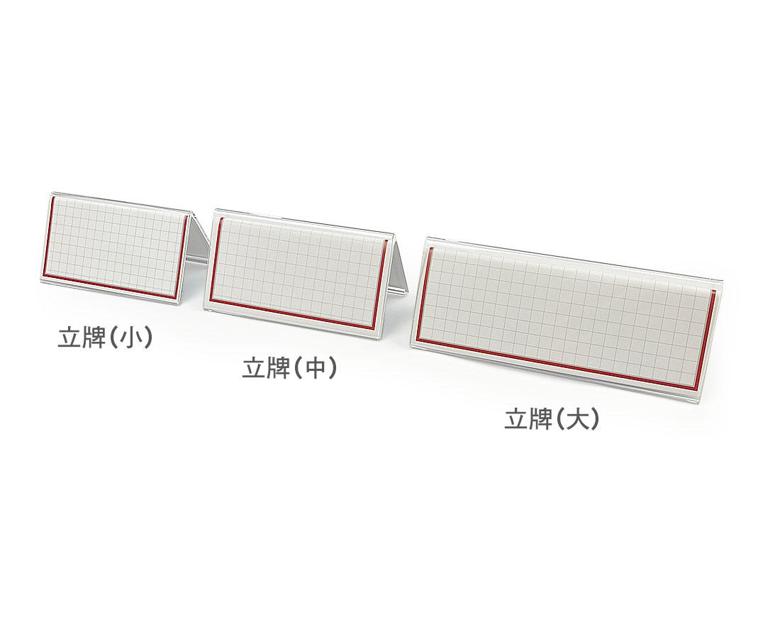
小立牌制度
由魔豆學院的學群制度改由魔豆學院的學群制度發想的
發想的理由??????

Slide 56
與學群制度的差別：形式上的不同
增加課後對自己的評鑑
增加課前的規劃
更重視學生自我覺察能力

Slide 57
小立牌制度
實物立牌的重要性?
是一個承諾
是一個責任
是一個儀式感
是我們之間的信任與默契

Slide 58
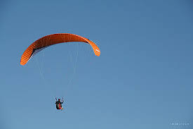
教師降落傘
教師支持系統
理由
教師無條件的信任學生
教師無條件的信任教師

Slide 59
教師降落傘
教師支持系統
執行方式
-教育搞起來
-民主教育推廣教師
教師無條件的信任學生
教師無條件的信任教師

Slide 60
謝謝大家
歡迎一起參加自主學習的行列

Slide 61
討論時間：如何建立自主學習教師的支持系統

